Slide 1
https://lhs501.github.io/mirim/db.html

Slide 2
1장 데이터베이스

Slide 3
데이터베이스 와 데이터베이스 관리 시스템
데이터베이스의 개념에 대해 공부합니다.
데이터베이스 관리 시스템(DBMS)에 대해 공부합니다.
데이터베이스의 기초에 대해 공부합니다.

Slide 4


1.1 데이터베이스의 개념
Elmasri와 Navathe :
‘a collection of related data’
‘서로 관련 있는 데이터들의 모임’
Elmasri
Navathe

Slide 5
1.1 데이터베이스의 개념
즉, 특정 조직의 여러 사용자와 다양한 응용 프로그램이 공유해서 사용할 수 있게 데이터들을 통합하여 체계적으로 조직한 후 저장한 운영 데이터의 집합

Slide 6
1.1 데이터베이스의 개념
데이터가 특정한 의미를 가지면서 생성되는 근원을 갖고, 실세계의 사건들과 어느 정도 상호 작용을 하며, 데이터베이스의 내용에 관심이 있는 사용자가 있는 것
서로 관련성이 있으면서 유용한 데이터의 집합

Slide 7
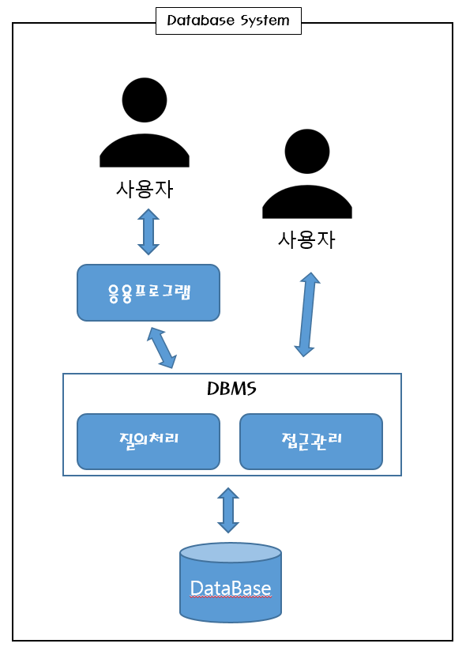
1.2 데이터베이스 관리 시스템(DBMS)
데이터베이스를 구축하거나 관리할 수 있는 프로그램의 묶음
데이터베이스의 정의, 갱신, 질의처리, 유지보수, 보안 등의 기능을 제공
Oracle, MS SQL, MySql 등이 있다.

Slide 8
1.3 데이터베이스 특징
DATA의 독립성(Independency) 및 무결성 유지
DATA의 중복성(Redundancy) 및 불일치(Inconsistency) 감소
DATA의 보안성(Security) 및 공유(Share)

Slide 9
1.4 데이터베이스 언어
DDL(Data Definition Language) : 데이터 정의어
DML(Data Manipulation Language) : 데이터 조작어
DCL(Data Control Language) : 데이터 제어어

Slide 10
1.5 데이터베이스 사용자
데이터베이스 관리자 : DBA(Database Administrator)
데이터베이스 설계자 : Database Designer
응용프로그램 개발자 : Application Programer
최종 사용자 : End User

Slide 11
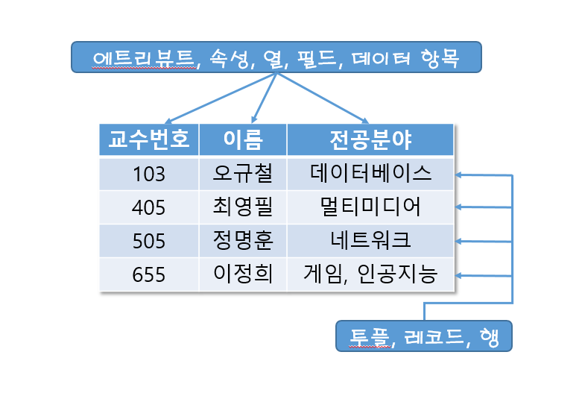
1.6 데이터베이스 스키마와 단위
스키마 : 데이터베이스의 구조 및 제약조건에 대한 기술

Slide 12
1.7 데이터베이스 추상화와 데이터 독립성
추상화 : 복잡한 자료, 모듈, 시스템 등으로부터 핵심적인 개념 또는 기능을 간추려 내는 것.
독립성 : 데이터베이스의 구조를 변경하더라도 사용자의 사용 방법이나 응용 프로그램의 구조를 변경할 필요가 없다.

Slide 13
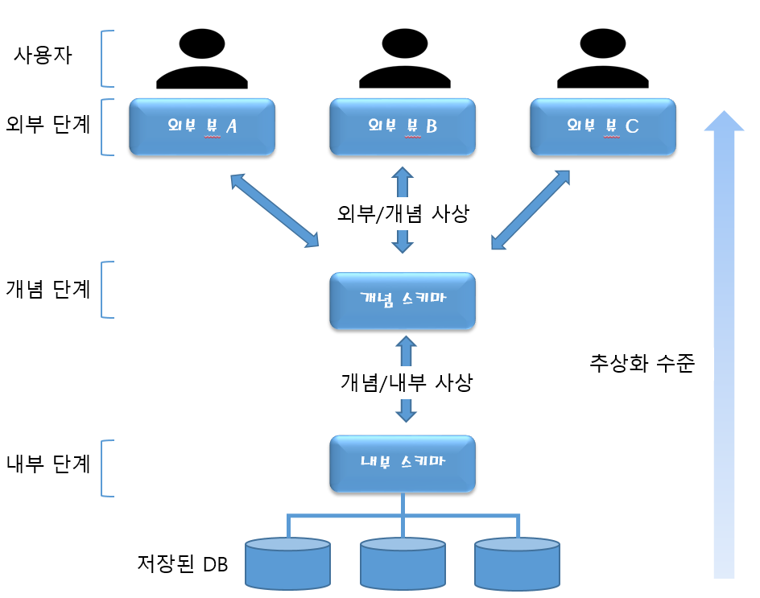
1.7 데이터베이스 추상화와 데이터 독립성
외부 단계 : 사용자나 응용 프로그램 개발자들이 필요한 데이터베이스 부분
개념 단계 : 전체 데이터베이스의 구조를 기술
내부 단계 : 데이터베이스의 물리적인 저장 구조, 접근 경로를 기술

Slide 14
1.8 데이터 모델
개념적 데이터 모델 : 사용자가 데이터를 어떻게 인식하는지에 관심을 둔 모델
논리적 데이터 모델 : 컴퓨터와 사용자 둘 다를 고려하는 데이터 모델
물리적 데이터 모델 : 데이터가 어떻게 컴퓨터에 저장되는지에 관심을 둔 모델

Slide 15
1장 마침

